Slide 1
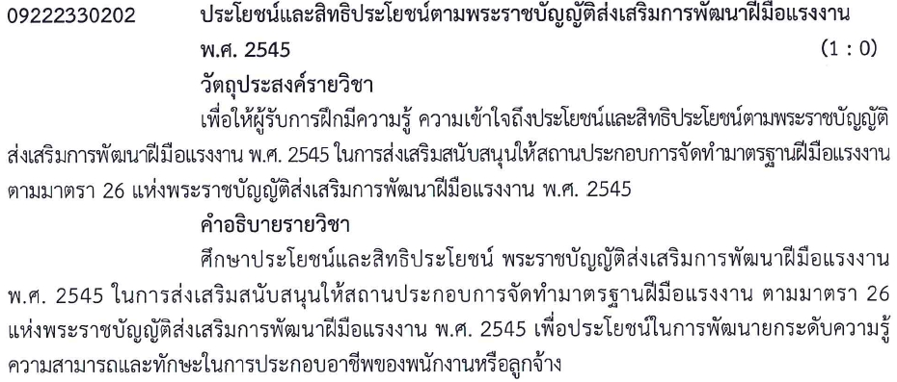
ประโยชน์และสิทธิประโยชน์ตาม พรบ. ส่งเสริมฯ 2545

Slide 2
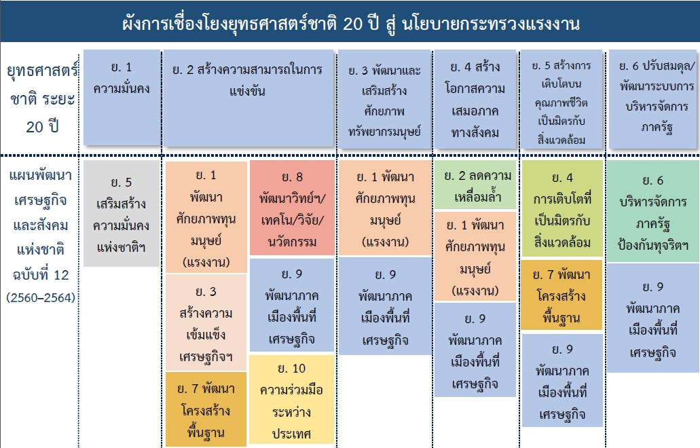

Slide 3
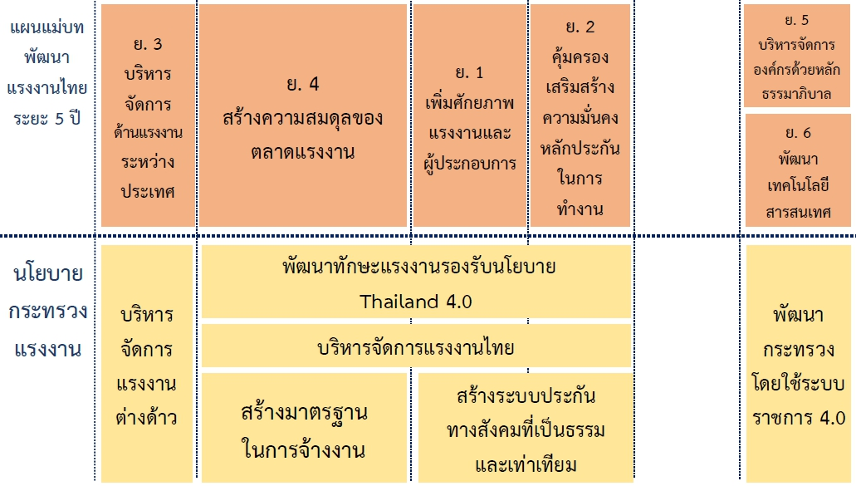

Slide 4
ประโยชน์ของมาตรฐานฝีมือแรงงาน
1. ด้านสถานประกอบการหรือนายจ้าง
กำหนดอันดับชั้นของพนักงาน
ใช้เป็นแนวทางในการวางแผนสรรหา คัดเลือกและพัฒนาบุคลากร เข้าทำงานได้เหมาะสมกับงาน
ลดการสูญเสียวัสดุ อุปกรณ์ ลดอุบัติเหตุ ที่มาจากการปฏิบัติงานที่ไม่ถูกต้อง
พัฒนาผลิตภาพและการบริการ
เสริมสร้างศักยภาพในการแข่งขันทางธุรกิจ
กำหนดอัตราค่าจ้าง ค่าตอบแทนที่เป็นธรรม
สร้างขวัญและกำลังใจให้ผู้ปฏิบัติให้เกิดการรักองค์กร

Slide 5
ประโยชน์ของมาตรฐานฝีมือแรงงาน
2. ด้านแรงงานฝีมือหรือผู้ผ่านการรับรองฯ
รู้ศักยภาพของตนเอง โดยเทียบกับข้อกำหนดมาตรฐานฝีมือแรงงาน
สร้างโอกาส เส้นทางในการพัฒนาความรู้ ความสามารถของตนเอง
มีความมั่นใจในการปฏิบัติงานมากขึ้น
เพิ่มโอกาสความก้าวหน้าในตำแหน่งหน้าที่การงาน และการยอมรับทางสังคม
ได้รับค่าจ้าง ค่าตอบแทนตามความสามารถที่เป็นธรรม คุณภาพชีวิตดีขึ้น

Slide 6
ประโยชน์ของมาตรฐานฝีมือแรงงาน
3. ด้านผู้บริโภคหรือผู้ใช้บริการ
ได้ผลงาน สินค้า หรือบริการที่มีคุณภาพ เที่ยงตรง เป็นธรรม น่าเชื่อถือ
ลดค่าใช้จ่ายที่ต้องสูญเสียที่เกิดจากการปฏิบัติงานที่ไม่ถูกต้องตามมาตรฐาน
4. ภาคราชการ
ใช้วางแผนพัฒนาศักยภาพของทรัพยากรมนุษย์ให้สอดรับกับยุทธศาสตร์ชาติ และแผนพัฒนาเศรษฐกิจและสังคมแห่งชาติ

Slide 7
ประโยชน์ของมาตรฐานฝีมือแรงงาน
5. ด้านประเทศชาติ
มีส่วนช่วยในการพัฒนาเศรษฐกิจและสังคมของประเทศให้สามารถแข่งขันกับนานาประเทศได้
นักลงทุนต่างชาติมีความมั่นใจที่จะลงทุนมากขึ้น
การส่งออกสินค้า และบริการที่มีคุณภาพ
เศรษฐกิจโดยรวมดีขึ้น แรงงานฝีมืออยู่ดี กินดี สังคมสงบสุข ประเทศชาติมีความมั่นคง มั่งคั่ง ยั่งยืน

Slide 8
เงินช่วยเหลือหรืออุดหนุน ตาม พรบ. ส่งเสริมการพัฒนาฝีมือแรงงาน พ.ศ. 2545
กรมฯ ส่งไปทดสอบ อุดหนุนค่าทดสอบ
ส่งเงินค่าทดสอบเข้ากองทุน อุดหนุนเท่ากับจำนวนเงินที่ส่ง
ทดสอบ 100 คน อุนดหนุน 10,000 บาท
ส่งเงินสมทบเข้ากองทุน อุดหนุน 10%
ผู้ดำเนินการทดสอบ
อุดหนุนเป็นค่าดำเนินการทดสอบมาตรฐานฝีมือแรงงาน
กรมพัฒนาฝีมือรงงาน
พัฒนาฝีมือแรงงานเกิน 70% อุดหนุน 200 บาทต่อคน
ผู้ประกอบกิจการ
ศูนย์ประเมินฯกลาง
ศูนย์ประเมินฯ ม.26/4(2)
อุดหนุนเป็นค่าใช้จ่ายในการรับรองความรู้ความสามารถ
ได้รับการรับรองมาตรฐานฝีมือแรงงาน อุดหนุนสาขาระดับละ 10,000 บาท
ส่งเงินค่าธรรมเนียมเข้ากองทุน อุดหนุนเท่ากับจำนวนเงินที่ส่ง
ฝึกอบรมหลักสูตรนวัตกรรมหรือเทคโนโลยี อุดหนุน
ไม่เกินปีละ 100,000 บาท
จ่ายค่าจ้างตามมาตรฐานฝีมือ อุดหนุน 1,000 บาทต่อคน
ไม่เกินปีละ 100,000 บาท
8

Slide 9


สิทธิประโยชน์ตาม พระราชบัญญัติส่งเสริมการพัฒนาฝีมือแรงงาน พ.ศ. 2545

Slide 10
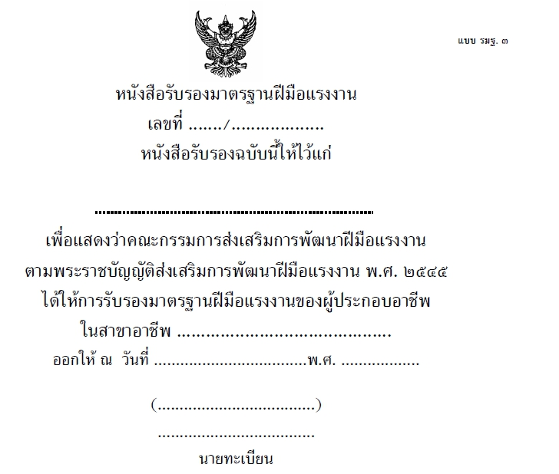

Slide 11

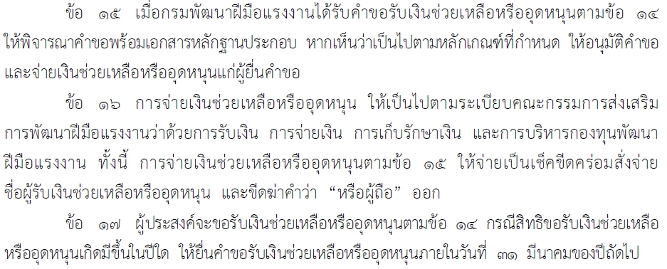
สิทธิประโยชน์ตาม พระราชบัญญัติส่งเสริมการพัฒนาฝีมือแรงงาน พ.ศ. 2545

Slide 12
สิทธิประโยชน์ตาม พระราชบัญญัติส่งเสริมการพัฒนาฝีมือแรงงาน พ.ศ. 2545

Slide 13
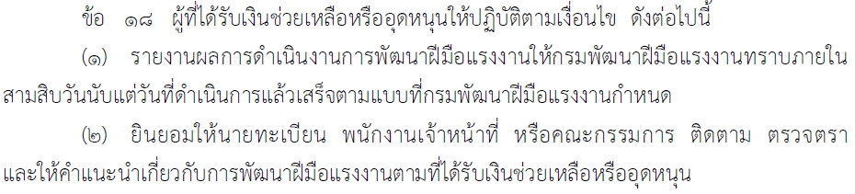

สิทธิประโยชน์ตาม พระราชบัญญัติส่งเสริมการพัฒนาฝีมือแรงงาน พ.ศ. 2545

Slide 14
รายละเอียดเพิ่มเติม
คู่มือ
สรุปหลักเกณฑ์การให้เงินช่วยเหลือหรืออุดหนุน
จากกองทุนพัฒนาฝีมือแรงงาน
ตามพระราชบัญญัติส่งเสริมการพัฒนาฝีมือแรงงาน พ.ศ. 2545
กองส่งเสริมการพัฒนาฝีมือแรงงาน
กลุ่มงานบริหารงานกองทุน
10 ต.ค. 2560
https://goo.gl/pnTmPA

Slide 15
ข้อสั่งการอธิบดีกรมพัฒนาฝีมือแรงงาน
(นายสุทธิ สุโกศล)
“ให้ติดตามและรายงานผลการทดสอบมาตรฐานฝีมือแรงงาน ตามมาตรา 26 สำหรับปีงบประมาณ 2560 เป็นต้นไป เข้าระบบฐานข้อมูลกรมพัฒนาฝีมือแรงงาน เพื่อใช้ในการวิเคราะห์และประเมินผลในอนาคต”

Slide 16


